Slide 1
LA sécurité sur WordPress

Slide 2
SOMMAIRE
WordPress est-il un CMS sécurisé ?
Majorité des attaques
Les différents types d’attaques
Les règles de sécurité basiques
Autres sécurités

Slide 3
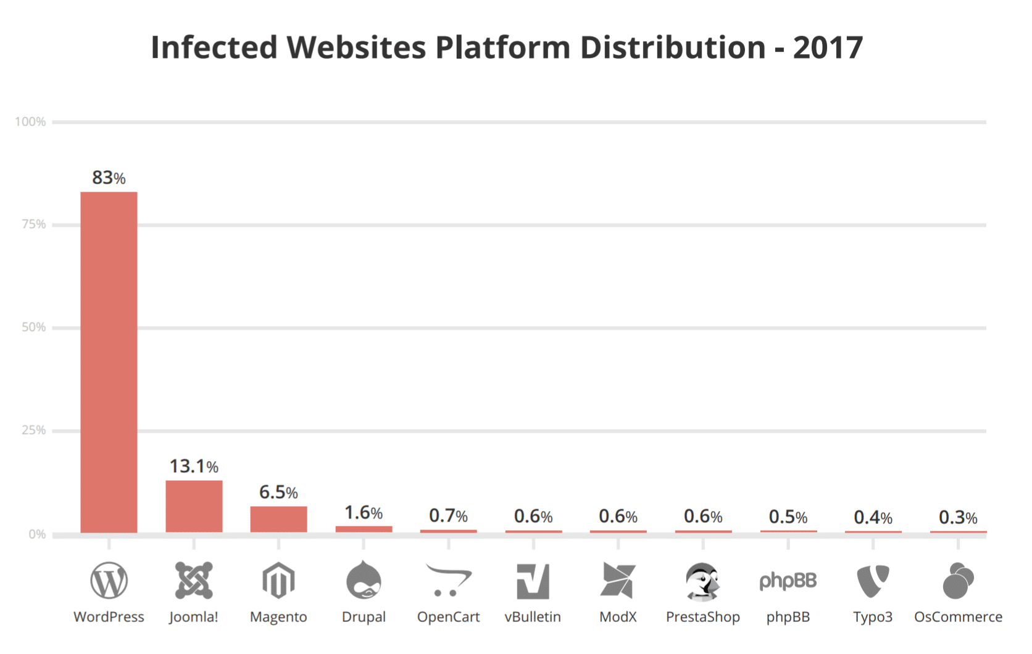
WORDPRESS est-il un cms sécurisé ?

Slide 4

Une équipe de 50 experts dans la sécurité
Des contributeurs volontaires
Des sociétés partenaires

Slide 5
majorité des attaques

Slide 6
Les différents types d’attaques
Injections SQL
Backdoors
Cross-Site Scripting (XSS)
Upload de fichiers
Tentatives de connexion par Brute-force
Déni de service (DoS ou DDoS)
Redirections malveillantes
Pharma Hacks

Slide 7
les règles de sécurité basiques
Choisir un bon hébergement
Mettre à jour WordPress, des plugins et thèmes
Un mot de passe sécurisé
Un nom d’utilisateur intelligent
Les permissions fichiers et serveurs
Sécuriser les connexions
Utiliser la dernière version de PHP
Protéger votre administration WordPress
Masquer la version WordPress utilisée

Slide 8
TOP 5
CHOISIR UN BON Hébergement
WP Serveur
WP Engine
Blue Host
SiteGround
FlyWheel

Slide 9
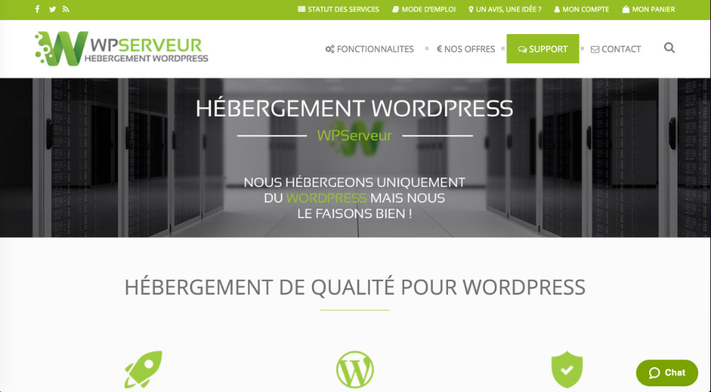
WP Serveur

Slide 10

WP ENGINE

Slide 11
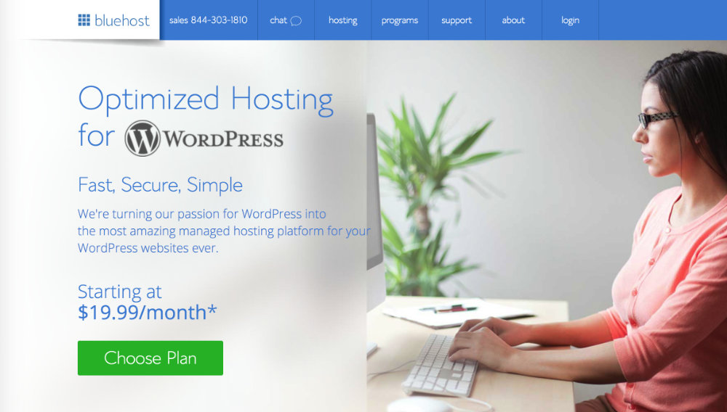
BLUEHOST

Slide 12

SITEGROUND

Slide 13

FLYWHEEL

Slide 14
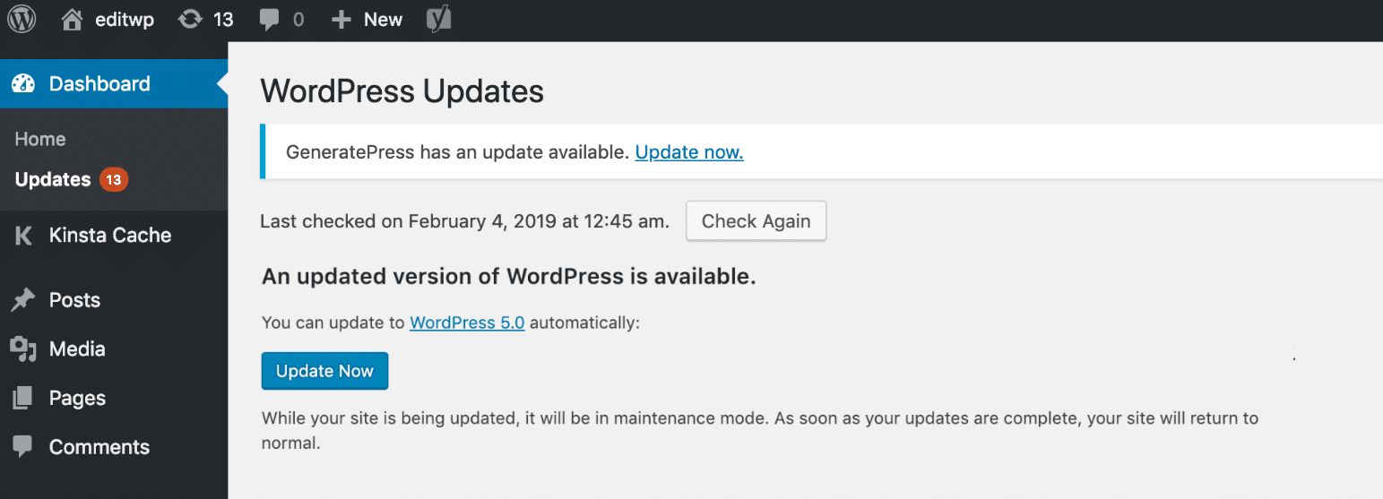
Mettre à jour WordPress, plugins et thèmes

Slide 15
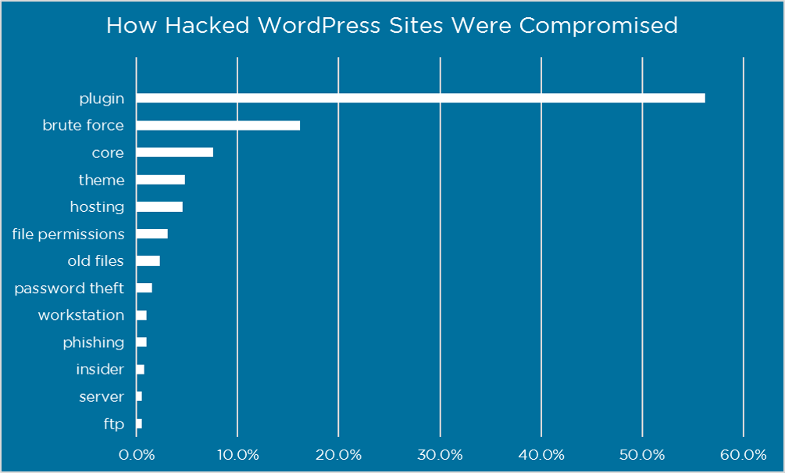

Slide 16
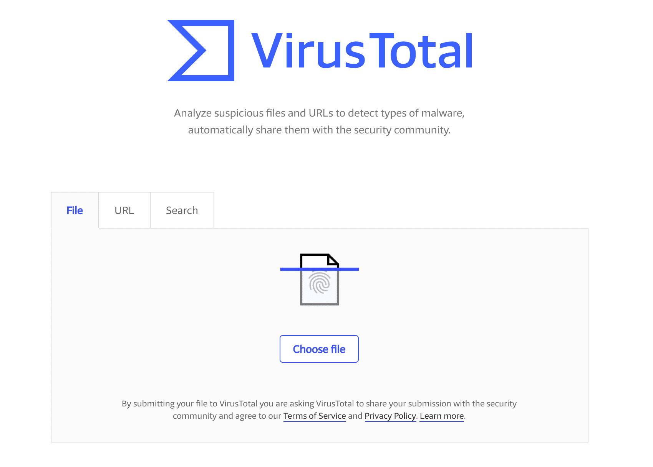

Slide 17
Un mot de passe sécurisé
Liste de mots de passe à éviter
123456
password
123456789
12345678
12345
111111
1234567
sunshine
qwerty
iloveyou

Slide 18
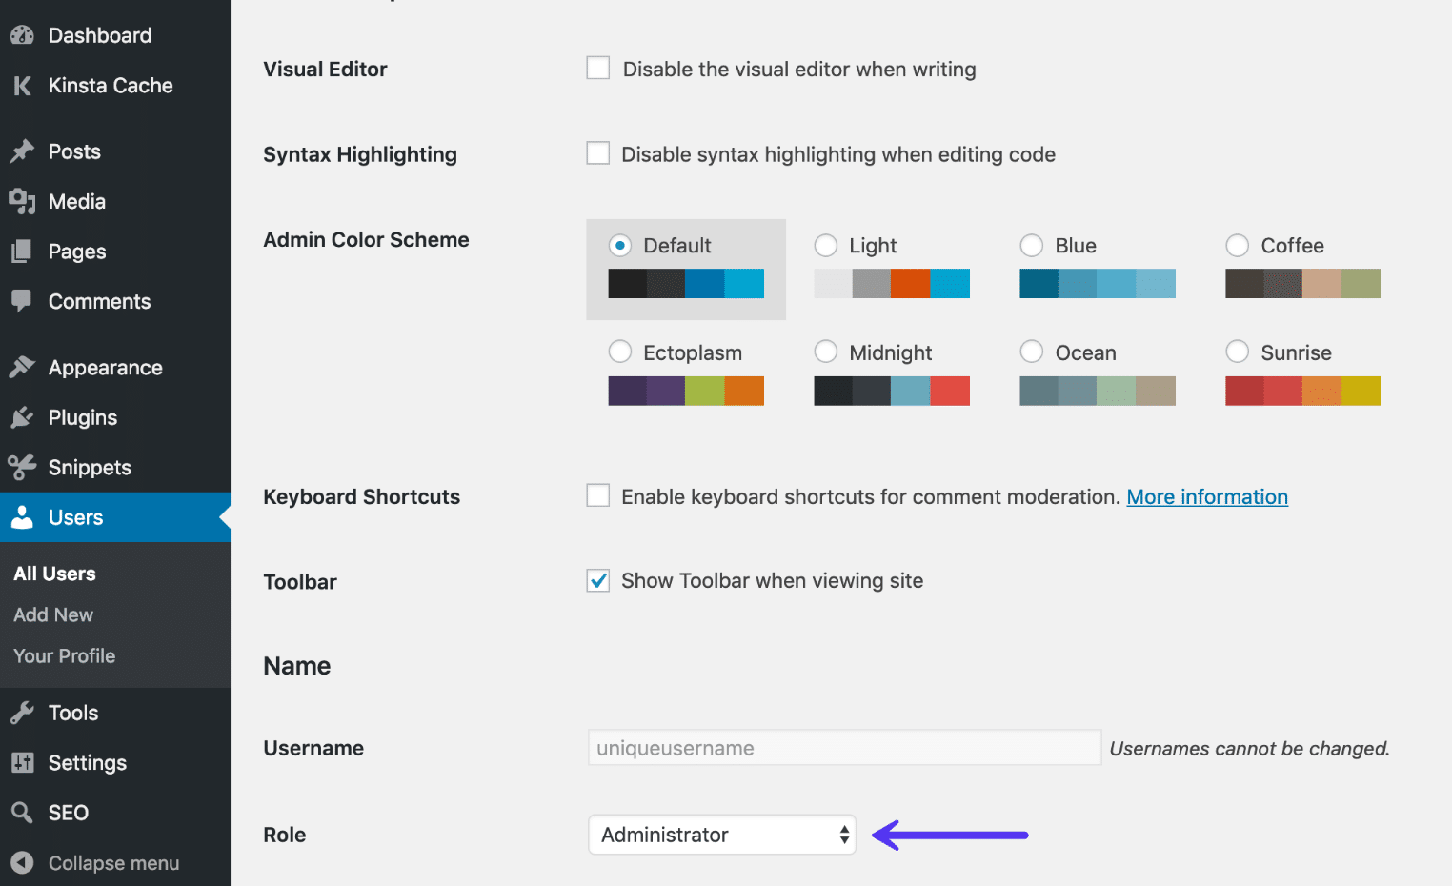
Un nom d’utilisateur intelligent

Slide 19
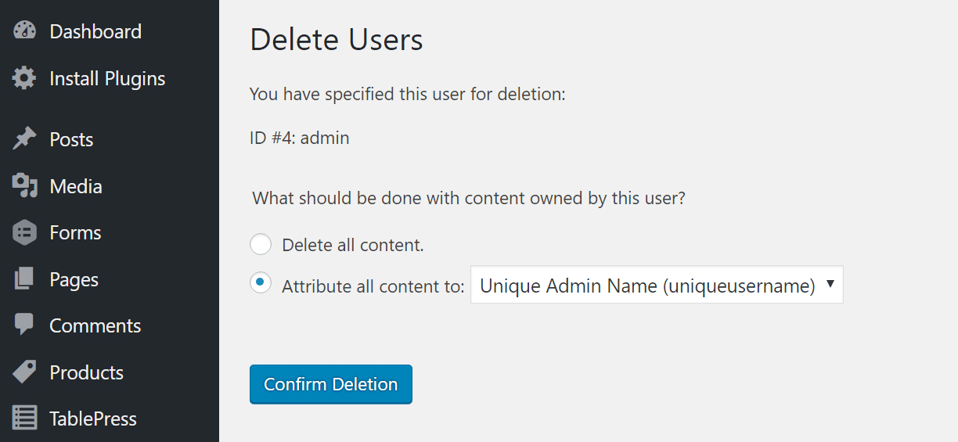

Slide 20
LES PERMISSIONS FICHIERS ET SERVEURS
Tous les fichiers doivent être en 644 ou en 640.
Exception : wp-config.php doit être en 440 ou en 400 pour empêcher les autres utilisateurs du serveur de le lire.
Tous les dossiers doivent être en 755 ou en 750.
Aucun dossier ne devrait jamais être en 777, même les dossiers de téléchargement.

Slide 21
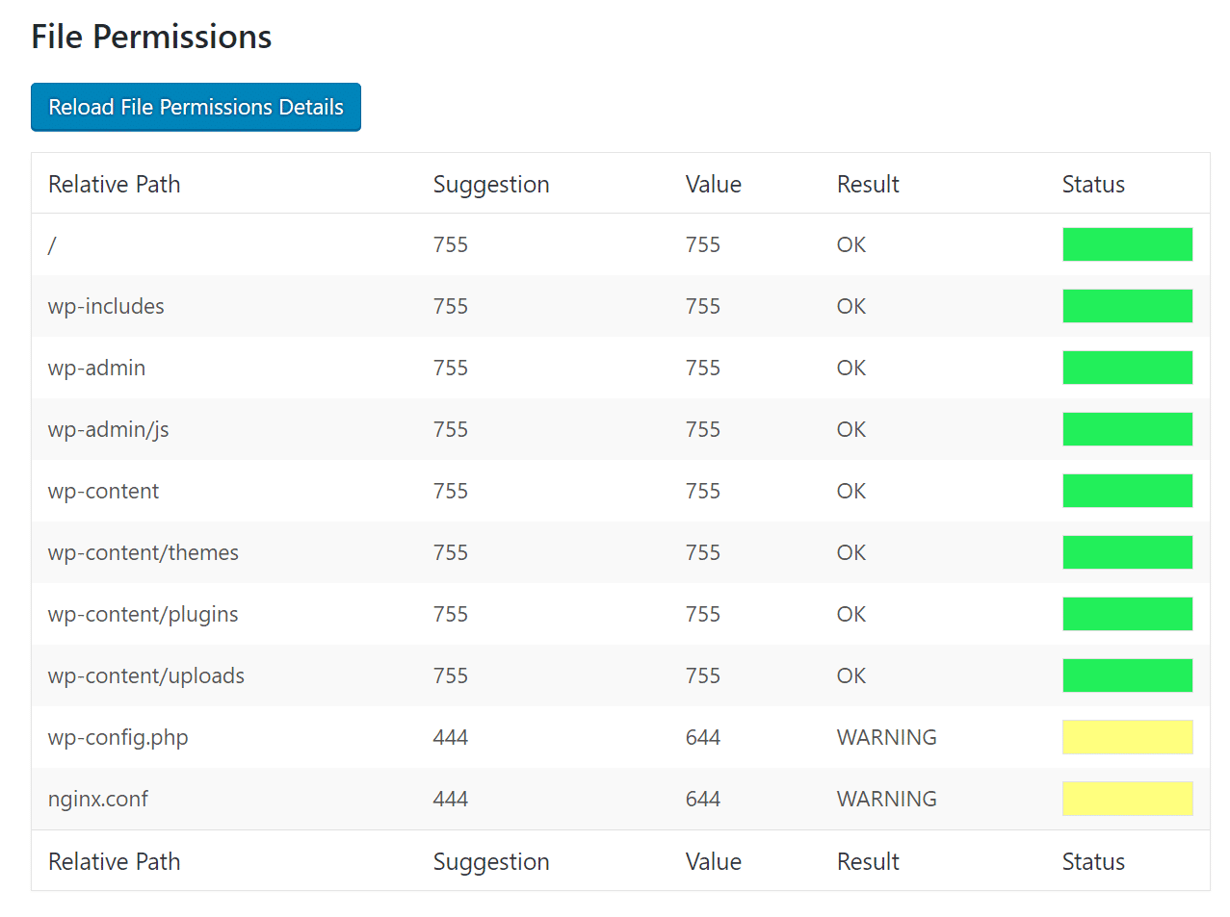

Slide 22
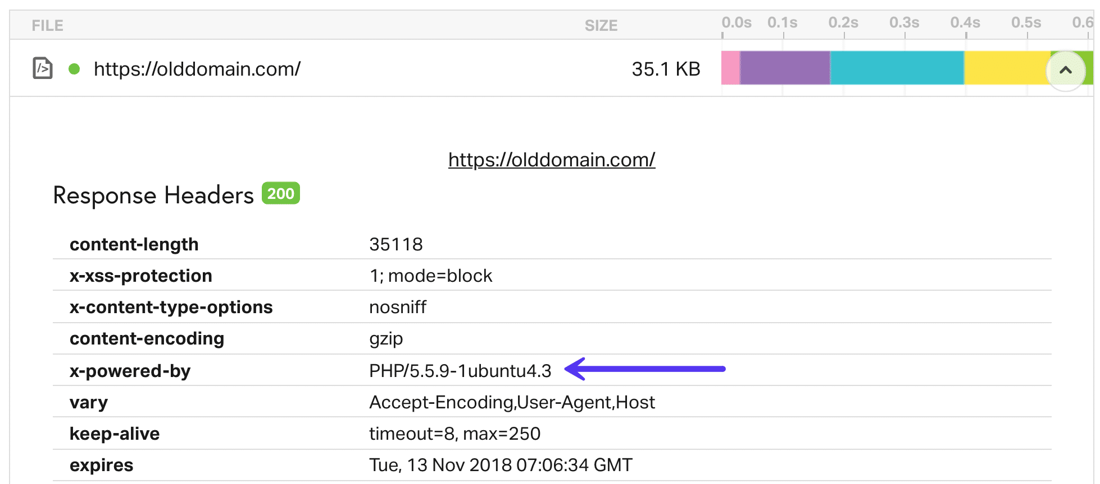
UTILISER LA Dernière version de PHP

Slide 23
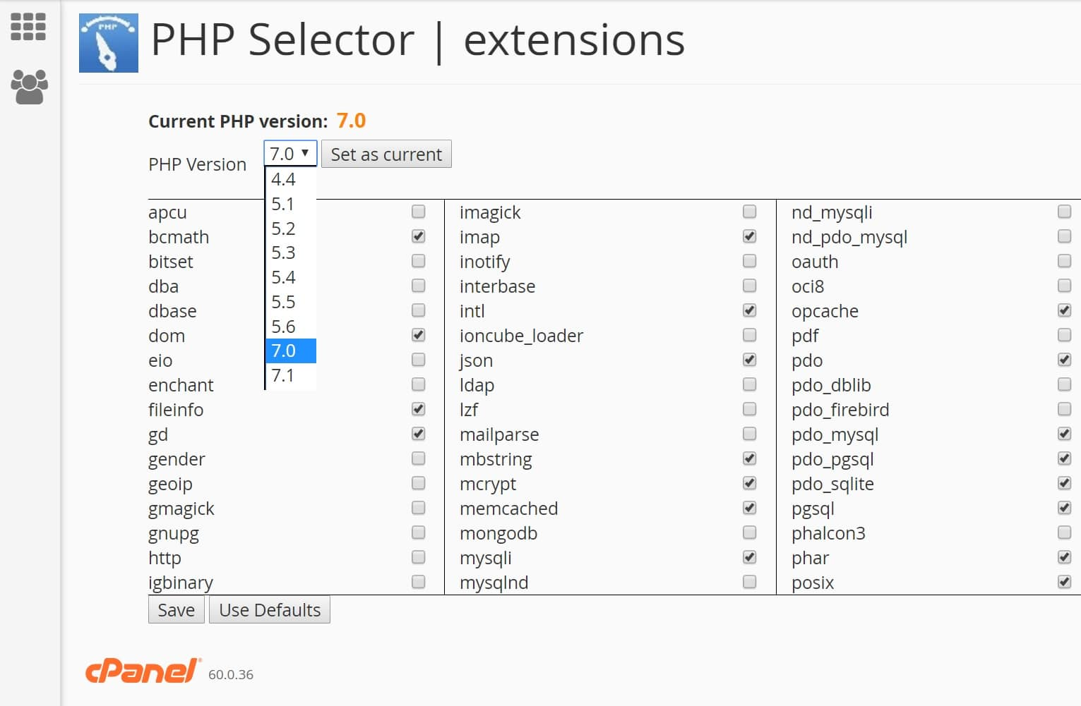

Slide 24
Protéger votre administration WordPress
Comment changer votre adresse de connexion à l’administration ?
Par défaut, l’URL de connexion de votre site WordPress est domain.com/wp-admin.

Slide 25
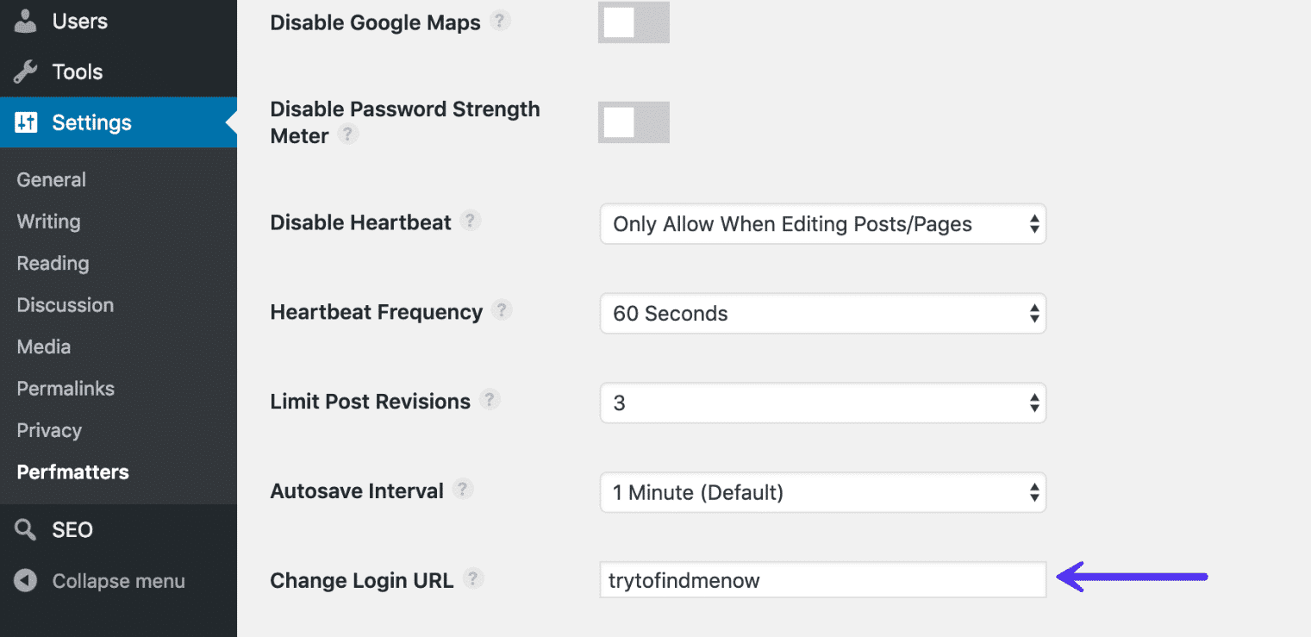

Slide 26
Protéger votre administration WordPress
Comment limiter les tentatives de connexion ?
L’extension gratuite Cerber Limit Login Attempts.
Si vous recherchez une solution de sécurité WordPress plus simple, une autre excellente alternative est l’extension gratuite Login Lockdown.

Slide 27
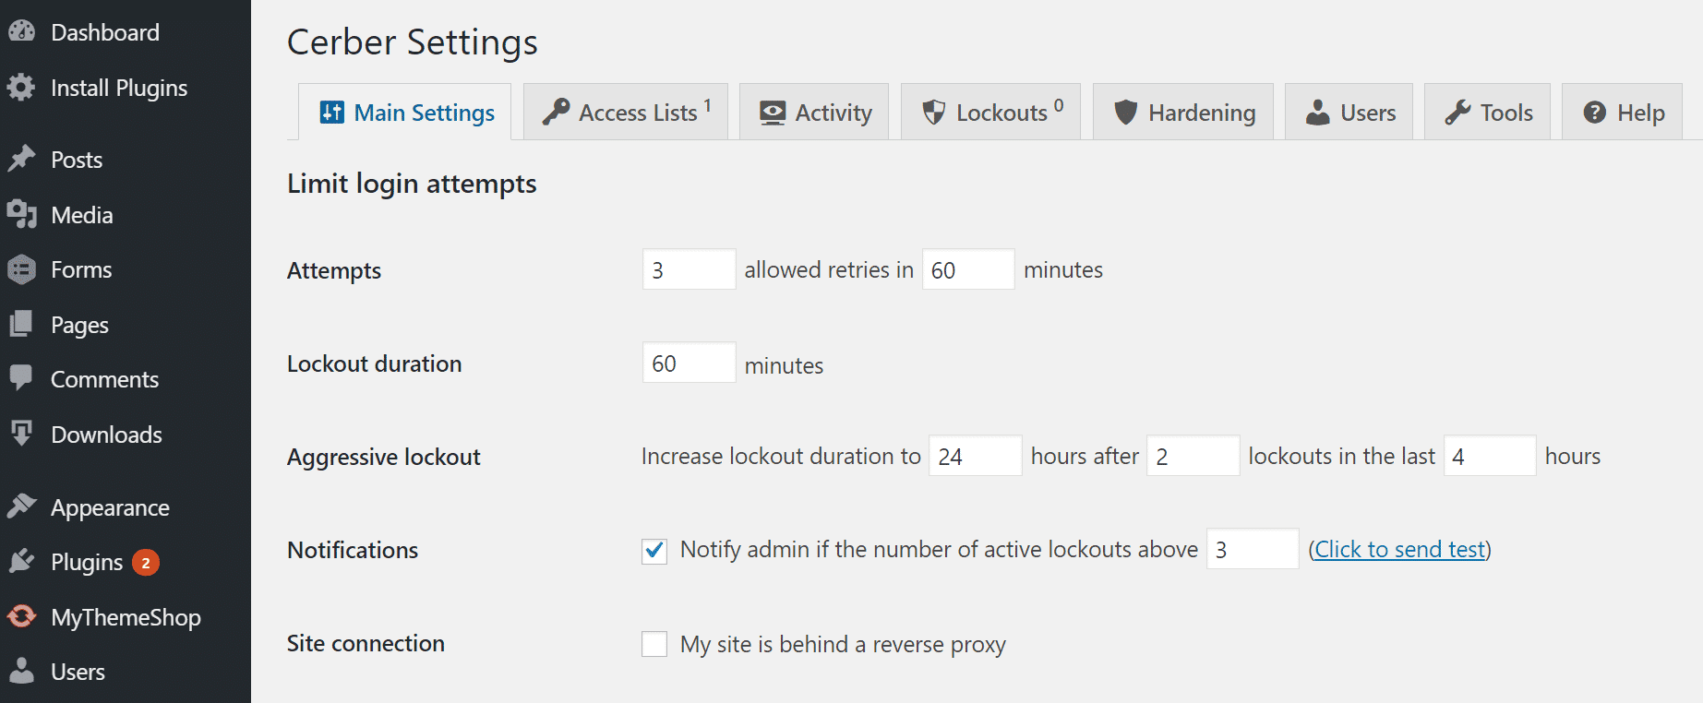

Slide 28
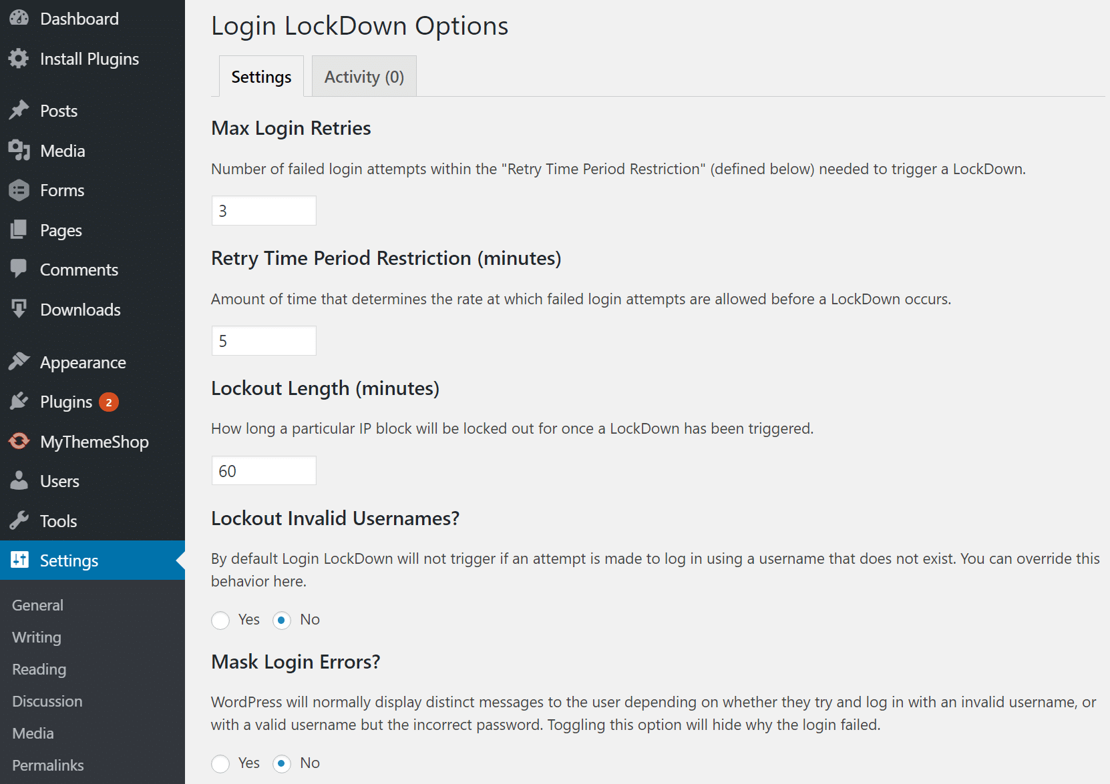

Slide 29
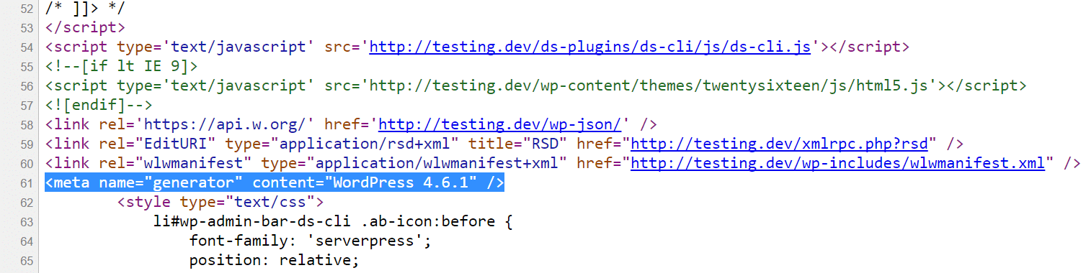
MASQUER LA VERSION WORDPRESS Utilisée

Slide 30
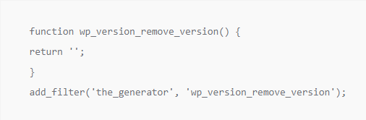
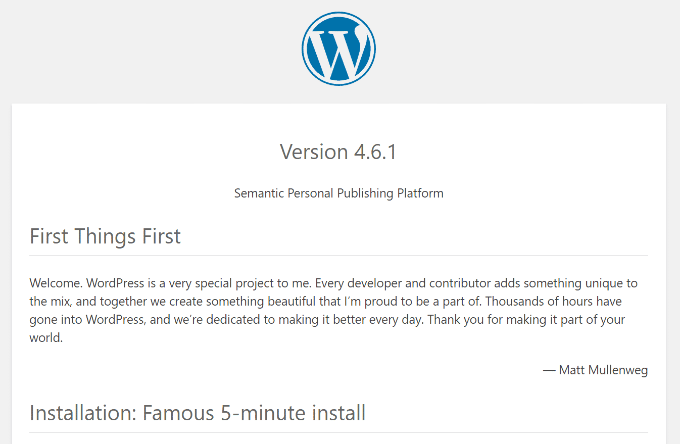
MASQUER LA VERSION WORDPRESS Utilisée
Ajoutez le code suivant dans functions.php dans votre thème WordPress.
Vous pouvez effacer ce fichier qui se situe à la racine de votre installation : domaine.com/readme.html.

Slide 31
D’autres sécurités existent …
Authentification à 2 facteurs
HTTPS – Certificat SSL
Durcissement du wp-config.php
Désactiver le XML - RPC
Headers de sécurité HTTP
Extension de sécurité WordPress
Sécurité de la base de données
Désactiver l’édition dans la tableau de bord
Prévenir le Hotlinking
Toujours effectuer des sauvegardes
Protection DDoS

Slide 32
FIN

